Slide 1
المحاضرة المباشرة الثالثة

Slide 2
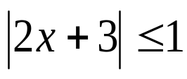
1- حل المتباينة هو:
(-2,-1) أ.
[-1, 1] ب.
[-2, -1] ج.
[-4, -2] د.

Slide 3
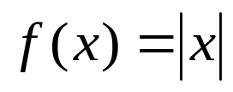
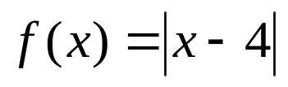
2- يمكن الحصول على منحنى بإزاحة منحنى بمقدار .....
4 وحدات إلى اليمين أ.
4 وحدات إلى اليسار ب.
4 وحدات إلى أسفل ج.
4 وحدات إلى أعلى د.

Slide 4
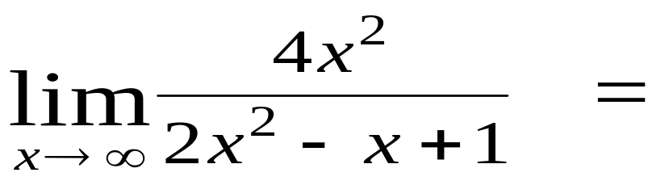
3-
∞ أ.
4 ب.
0 ج.
2 د.

Slide 5
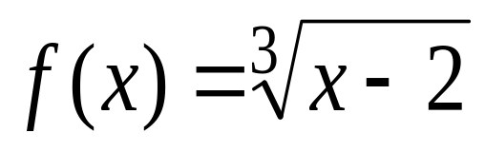
4- مجال الدالة هو:
R-{2} أ.
R⁺ ب.
R ج.
[2,∞) د.

Slide 6
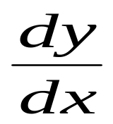





5- إذا كان فان تساوي:
أ.
ب.
ج.
د.

Slide 7
6- إذا كان -x²+y²-x = 0 فان تساوي:
(2x+1)/2 أ.
2x+1 ب.
(2x+1)/2y² ج.
(2x+1)/2y د.

Slide 8
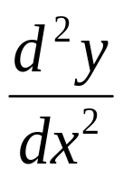
7- إذا كان y = 5x³ +5 فان عندما x = 1 تساوي:
15 أ.
30 ب.
0ج.
10 د.

Slide 9
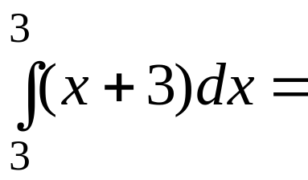
8-
0 أ.
-3 ب.
4 ج.
3 د.

Slide 10
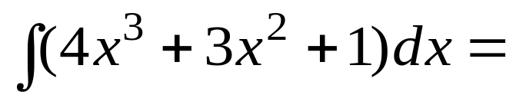




9-
أ.
ب.
ج.
د.

Slide 11
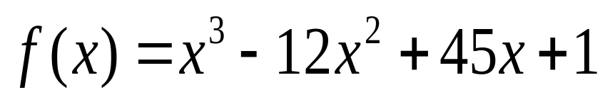

10- إذا كان فان للدالة قيمة صغرى عند تساوي :
6 أ.
-6 ب.
5ج.
3 د.

Slide 12


بحمد الله

